Slide 1


Année de formation :2022/2023
Direction Régionale Rabat – Salé - Kénitra
Développer en back-end
Manipulation des Vues
Réalisé par M. Hamid Belyazidi

Slide 2
Développer en back-end
Introduction
Découvrir le Framework PHP Laravel
Découvrir les notions fondamentales des Frameworks PHP
Préparer l’environnement de Laravel
Programmer avec Laravel
Connaître les fondements du modèle MVC Laravel
Maîtriser le Framework Laravel
Approfondir la programmation Laravel
Gérer la sécurité
Interagir avec la base de données
Manipuler l’ORM Eloquent
Prendre en charge les tests
Administrer un site à l’aide d’un CMS
Manipuler les éléments essentiels d’un CMS
Personnaliser graphiquement un site à l’aide d’un CMS
Manipuler les outils avancés d’un CMS
Conclusion

Slide 3
Développer en back-end
Programmer avec Laravel
Connaître les fondements du modèle MVC Laravel
Gestion du routage
Utilisation des Middleware (définition, enregistrement, paramétrage, terminate)
Protection CSRF
Manipulation des contrôleurs
Manipulation des requêtes http
Manipulation des réponses http
Manipulation des vues
Création des template Blade
Génération d’URL
Manipulation des sessions HTTP
Validation des données d’entrée
Gestion des erreurs
Journalisation (logging)

Slide 4
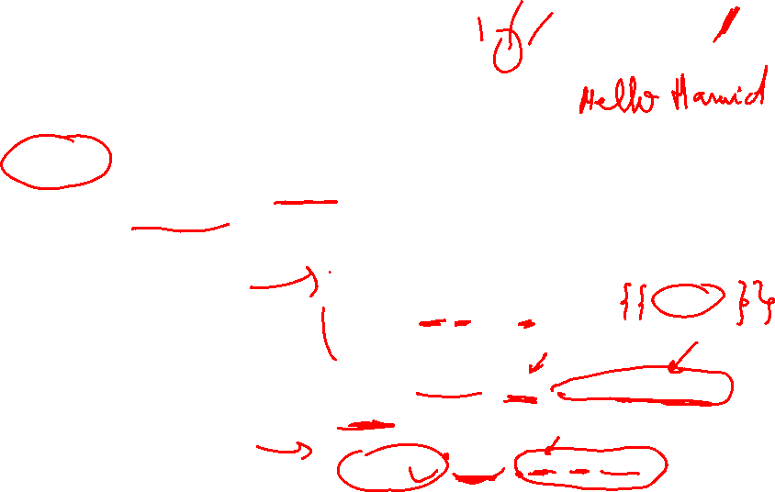
Développer en back-end
Programmer avec Laravel
Connaître les fondements du modèle MVC Laravel
Manipulation des Vues
Définition
les vues offrent un moyen pratique de placer tout notre code HTML dans des fichiers séparés. Les vues séparent la logique de votre contrôleur d’application avec votre logique de présentation et sont stockées dans le répertoire resources/views. Une vue simple pourrait ressembler à ceci :
Étant donné que cette vue est stockée dans resources/views/exemple.blade.php, nous pouvons la renvoyer en utilisant le helper global view comme ceci :
<!-- View placé dans resources/views/exemple.blade.php --> <html> <body> <h1>Hello, {{ $name }}</h1> </body> </html>
Route::get('/', function () { return view(‘exemple', ['name' => ‘Hamid']); });

Slide 5
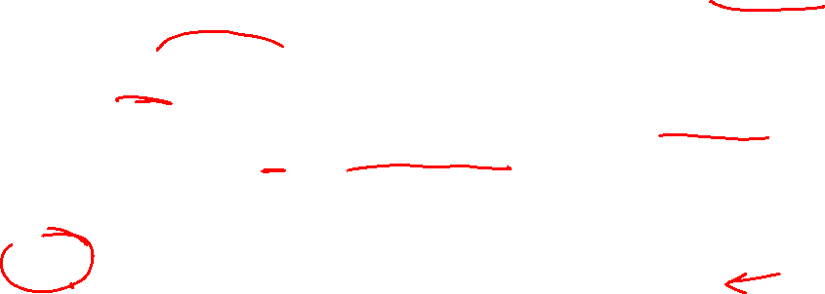

Développer en back-end
Programmer avec Laravel
Connaître les fondements du modèle MVC Laravel
Manipulation des Vues
Création et rendu des vues
Vous pouvez créer une vue en plaçant un fichier avec l'extension .blade.php dans le répertoire resources/views de votre application.
L'extension .blade.php informe le Framework que le fichier contient un modèle Blade. Les modèles blade contiennent du HTML ainsi que des directives Blade qui vous permettent de faire facilement écho des valeurs, de créer des instructions "if", d'itérer sur les données, etc.
Une fois que vous avez créé une vue, vous pouvez la renvoyer à partir de l'une des routes ou des contrôleurs de votre application à l'aide de l'assistant global view:
Route::get('/', function () { return view(‘exemple', ['name' => ‘Hamid']); });

Slide 6
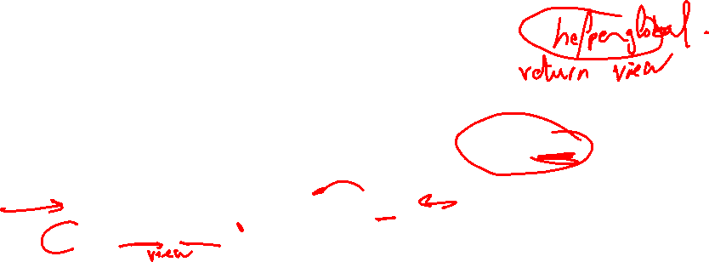
Développer en back-end
Programmer avec Laravel
Connaître les fondements du modèle MVC Laravel
Manipulation des Vues
Création et rendu des vues(suite)
Les vues peuvent également être renvoyées à l'aide de la façade View:
Comme vous pouvez le voir, le premier argument passé au helper view correspond au nom du fichier de vue dans le répertoire resources/views.
Le deuxième argument est un tableau de données qui doivent être mises à la disposition de la vue. Dans ce cas, nous transmettons la variable name, qui est affichée dans la vue en utilisant la syntaxe Blade .
use Illuminate\Support\Facades\View; return View::make(‘exemple', ['name' => ‘Hamid']);

Slide 7
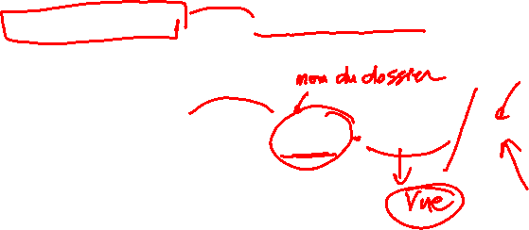
Développer en back-end
Programmer avec Laravel
Connaître les fondements du modèle MVC Laravel
Manipulation des Vues
Répertoires de vue imbriqués
Les vues peuvent également être imbriquées dans des sous-répertoires du resources/views répertoire.
La notation "Point" peut être utilisée pour référencer des vues imbriquées. Par exemple, si votre vue est stockée dans resources/views/admin/profile.blade.php, vous pouvez la renvoyer depuis l'une des routes/contrôleurs de votre application comme suit :
return view('admin.profile', $data);

Slide 8
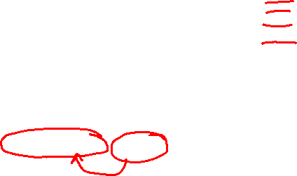
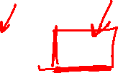
Développer en back-end
Programmer avec Laravel
Connaître les fondements du modèle MVC Laravel
Manipulation des Vues
Création de la première vue disponible
En utilisant la méthode first de la façade View, vous pouvez créer la première vue qui existe dans un tableau de vues donné. Cela peut être utile si votre application ou votre package permet de personnaliser ou d'écraser les vues :
Déterminer si une vue existe
Si vous avez besoin de déterminer si une vue existe, vous pouvez utiliser la façade View. La méthode exists retournera true si la vue existe :
use Illuminate\Support\Facades\View; return View::first(['custom.admin', 'admin'], $data);
use Illuminate\Support\Facades\View; if (View::exists('emails.customer')) { // }

Slide 9
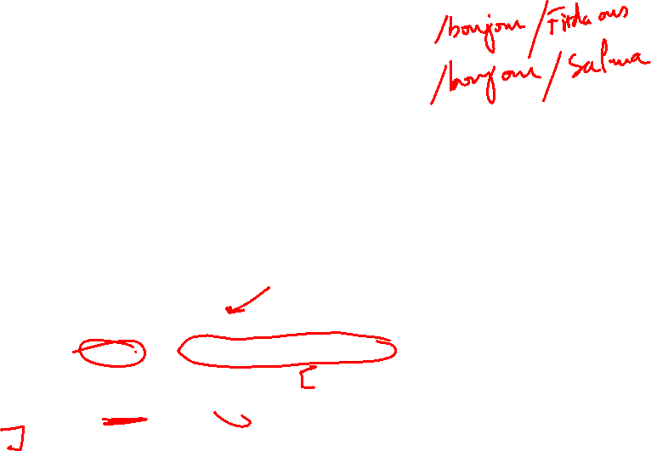
Développer en back-end
Programmer avec Laravel
Connaître les fondements du modèle MVC Laravel
Manipulation des Vues
Passer une variable à la vue
Pour passer une variable à la vue, nous pouvons envoyer un tableau en deuxième paramètre à la fonction view().
Route::get('/bonjour/{nom}', function () {
$nom = request('nom’);
return view('bonjour’, [
'nom' => $nom,
]);
});
<h1>Bonjour {{ $nom }}</h1>

Slide 10
Développer en back-end
Programmer avec Laravel
Connaître les fondements du modèle MVC Laravel
Manipulation des Vues
Passer une variable à la vue(suite)
Nous avons 6 occurrences de « nom » et 3 concepts différents :
le nom du paramètre GET
le nom de la variable dans notre fonction anonyme
le nom de la variable dans notre vue
Pour rendre le fonctionnement plus clair, nous pouvons renommer ces concepts

Slide 11
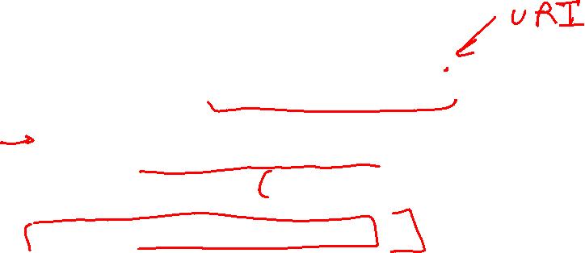
Développer en back-end
Programmer avec Laravel
Connaître les fondements du modèle MVC Laravel
Manipulation des Vues
Passer une variable à la vue(fin)
Route::get('/bonjour/{nom_du_parametre_get}',function(){
$nom_dans_la_fonction_anonyme = request('nom_du_parametre_get’);
return view('bonjour', [
'nom_dans_la_vue’ => $nom_dans_la_fonction_anonyme,
]);
});
<h1>Bonjour {{ $nom_dans_la_vue }}</h1>

Slide 12

Développer en back-end
Programmer avec Laravel
Connaître les fondements du modèle MVC Laravel
Manipulation des Vues
Optimisation des vues
Les vues générées par Blade sont en PHP et sont en cache jusqu’à ce qu’elles soient modifiées, ce qui assure de bonnes performances. Le cache se situe ici : storage/framework/views
la commande Artisan pour nettoyer ou vider le cache :
On en a besoin parfois en cours de développement lorsqu’une vue n’est pas régénérée correctement.
la commande Artisan pour précompiler toutes les vues utilisées par votre application
php artisan view:clear
php artisan view:cache

Slide 13
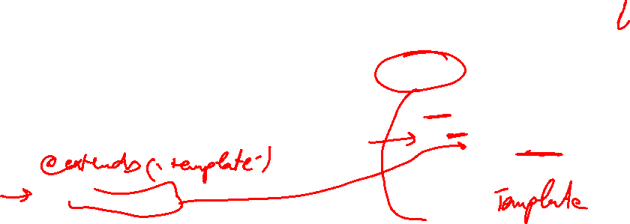

Développer en back-end
Programmer avec Laravel
Connaître les fondements du modèle MVC Laravel
Manipulation des Vues
L’héritage
Une vue peut en étendre une autre, c’est un héritage. Ainsi pour les vues de l’application, on a un template de base :
Ce template comporte la structure globale des pages et est déclaré comme parent par les autres vues :
Dans le template on prévoit un emplacement (@yield) pour que les vues enfants puissent placer leur code :
Ainsi dans la vue index.blade.php
on utilise cet emplacement :
@extends('template')
<main class="section">
<div class="container">
@yield('content’)
</div>
</main>
@section('content')
// Code de la vue
@endsection

Slide 14
Développer en back-end
Programmer avec Laravel
Connaître les fondements du modèle MVC Laravel
Manipulation des Vues
L’inclusion
On peut faire beaucoup de choses avec l’héritage, mais il est souvent utile de pouvoir inclure une vue dans une autre, classiquement on parle de vue partielle (partial).
La directive de Blade @include vous permet d'inclure une vue Blade à partir d'une autre vue. Toutes les variables disponibles pour la vue parente seront mises à disposition de la vue incluse :
<div>
@include('shared.errors’)
<form>
<!-- Form Contents -->
</form>
</div>

Slide 15
Développer en back-end
Programmer avec Laravel
Connaître les fondements du modèle MVC Laravel
Manipulation des Vues
L’inclusion
Même si la vue incluse héritera de toutes les données disponibles dans la vue parente, vous pouvez également transmettre un tableau de données supplémentaires qui doivent être mises à la disposition de la vue incluse :
Si vous essayez d’inclure une vue qui n'existe pas, Laravel lancera une erreur. Si vous souhaitez inclure une vue qui peut être présente ou non, vous devez utiliser la directive @includeIf :
@include('view.name', ['status' => 'complete'])
@includeIf('view.name', ['status' => 'complete'])

Slide 16
Développer en back-end
Programmer avec Laravel
Connaître les fondements du modèle MVC Laravel
Manipulation des Vues
L’inclusion
Si vous souhaitez évaluée une expression booléenne à true ou false, vous pouvez utiliser les directives @includeWhen et @includeUnless
Pour inclure la première vue qui existe à partir d'un tableau de vues donné, vous pouvez utiliser la directive @includeFirst :
N.B :Vous devez éviter d'utiliser les constantes __DIR__et dans vos vues Blade, car elles feront référence à l'emplacement de la vue compilée en cache.__FILE__
@includeWhen($boolean, 'view.name', ['status' => 'complete'])
@includeUnless($boolean, 'view.name', ['status' => 'complete'])
@includeFirst(['custom.admin', 'admin'], ['status' => 'complete'])

Slide 17
Développer en back-end
Programmer avec Laravel
Connaître les fondements du modèle MVC Laravel
Manipulation des Vues
Rendu des vues pour les collections
@each Vous pouvez combiner des boucles et des inclusions en une seule ligne avec la directive de Blade :
Le @each premier argument de la directive est la vue à afficher pour chaque élément du tableau ou de la collection. Le deuxième argument est le tableau ou la collection sur laquelle vous souhaitez itérer, tandis que le troisième argument est le nom de la variable qui sera attribué à l'itération actuelle dans la vue. Ainsi, par exemple, si vous itérez sur un tableau de jobs, vous souhaiterez généralement accéder à chaque travail en tant que job variable dans la vue. La clé de tableau pour l'itération actuelle sera disponible en tant que key variable dans la vue.
Vous pouvez également passer un quatrième argument à la @each directive. Cet argument détermine la vue qui sera rendue si le tableau donné est vide.
@each('view.name', $jobs, 'job')
@each('view.name', $jobs, 'job', 'view.empty')

Slide 18
Développer en back-end
Programmer avec Laravel
Connaître les fondements du modèle MVC Laravel
Manipulation des Vues
Les composants
Les composants et les emplacements offrent des avantages similaires aux sections, aux mises en page et aux inclusions ; cependant, certains peuvent trouver le modèle mental des composants et des emplacements plus facile à comprendre. Il existe deux approches pour écrire des composants : les composants basés sur des classes et les composants anonymes.
Créer un composant basé sur une classe, placera le composant dans le dossier app/View/Components
Créera également un modèle de vue pour le composant. La vue sera placée dans le dossier resources/views/components.
php artisan make:component Alert

Slide 19
Développer en back-end
Programmer avec Laravel
Connaître les fondements du modèle MVC Laravel
Manipulation des Vues
Les composants(suite)
Lors de l'écriture de composants pour votre propre application, les composants sont automatiquement découverts dans le dossier app/View/Components et le dossier resources/views/components, de sorte qu'aucun autre enregistrement de composant n'est généralement requis.
Vous pouvez également créer des composants dans des sous-répertoires :
La commande ci-dessus créera un Input composant dans le dossier app/View/Components/Forms et la vue sera placée dans le dossier resources/views/components/forms.
php artisan make:component Forms/Input

Slide 20
Développer en back-end
Programmer avec Laravel
Connaître les fondements du modèle MVC Laravel
Manipulation des Vues
Les composants(suite)
Créer un composant anonyme (un composant avec uniquement un modèle Blade et aucune classe)
Créera un fichier Blade resources/views/components/forms/input.blade.php qui peut être rendu en tant que composant via <x-forms.input />.
php artisan make:component forms.input --view

